Slide 1
Auge

Slide 2
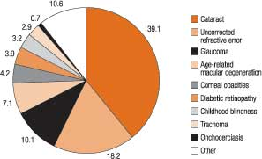
Augenerkrankungen - Verteilung

Slide 3
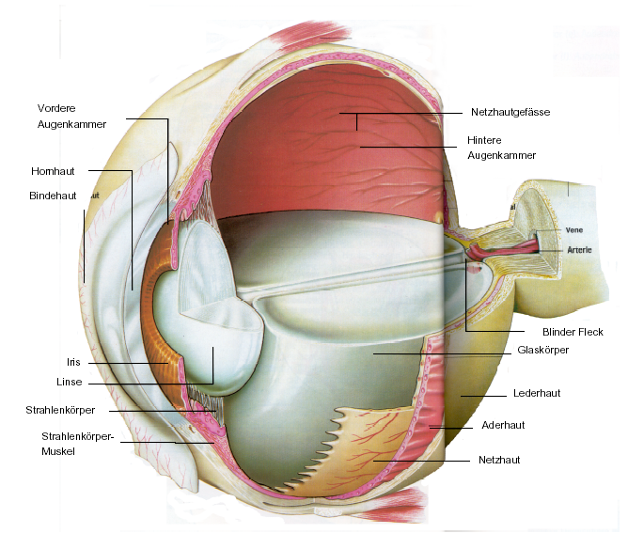

Slide 4
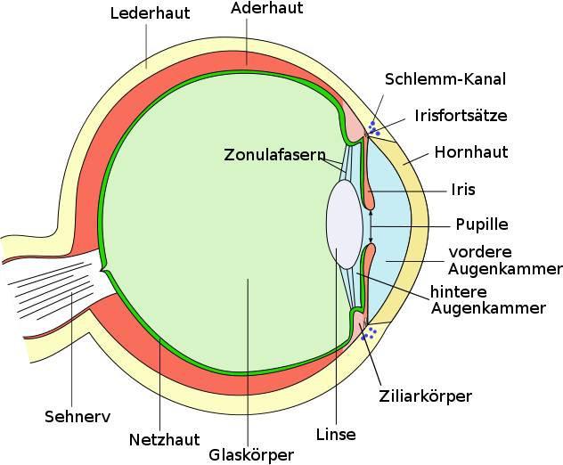

Slide 5
Nervus opticus

Slide 6
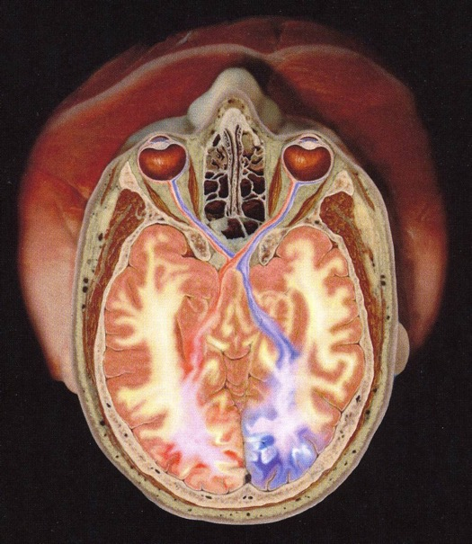
Nervus opticus – Schnittbild

Slide 7
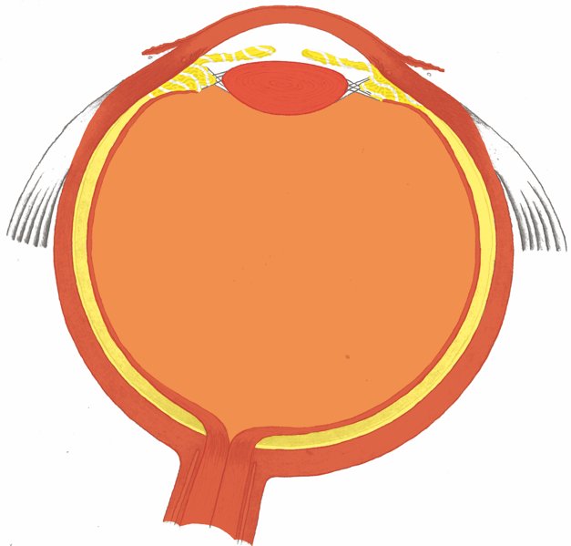
Auge – Keimblatt-Zuordnung

Slide 8
Uraugenbecher – mittlere Augenhaut = Uvea

Slide 9
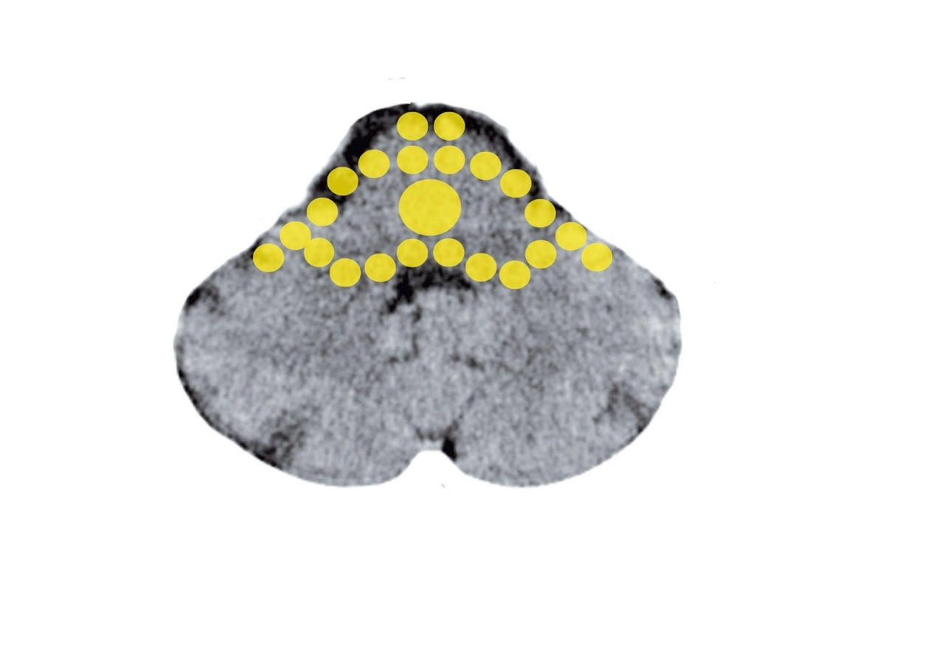
Brainstem – Entoderm: Choroid, Iris
Mittelohr und Tuba eustachii - Stammhirn

Slide 10
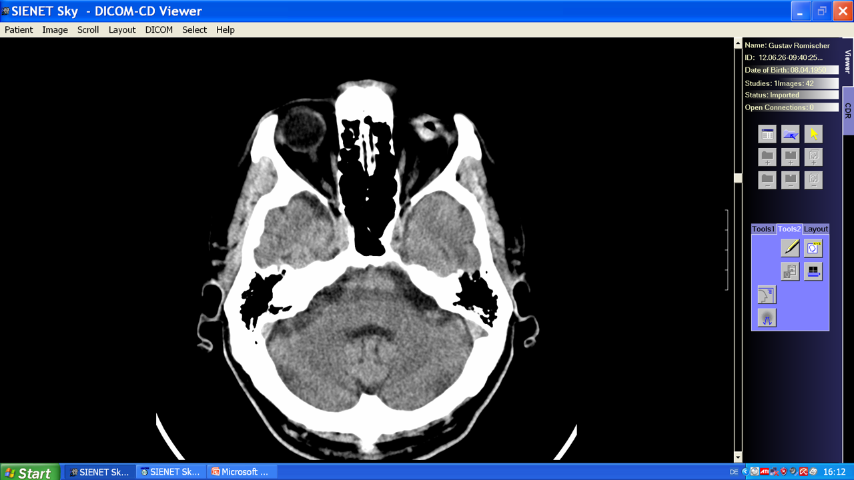
Hamer Focus: Choroid, Repeating Conflict

Slide 11
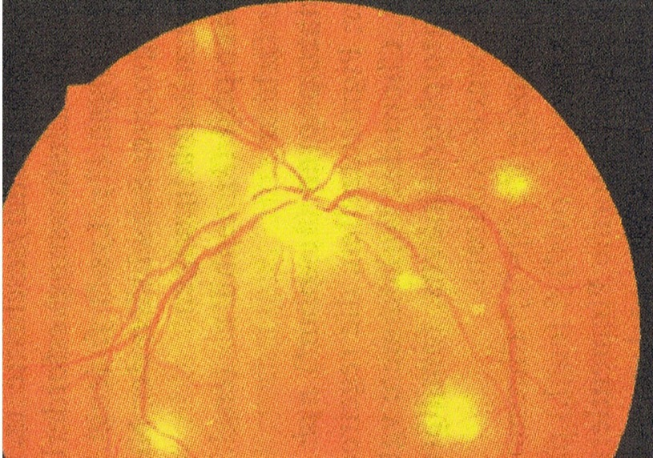
Aderhaut-TBC
Notes:
11

Slide 12
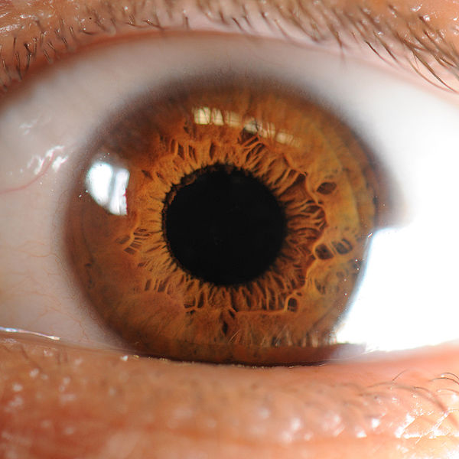
Iris
Notes:
12

Slide 13
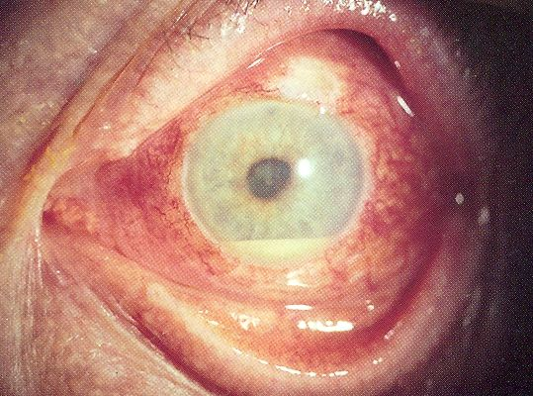
Irisentzündung (Iritis)
Notes:
13

Slide 14
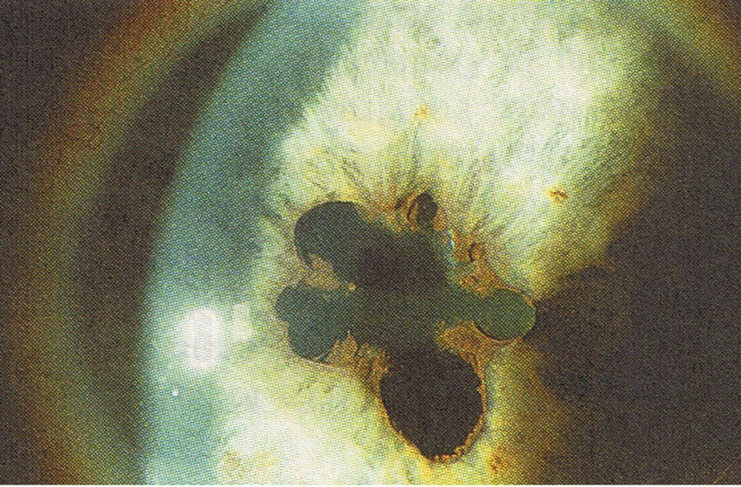
Uveitis
Notes:
14

Slide 15
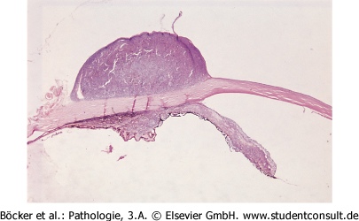
„Melanom“ des Ziliarkörpers
Notes:
15

Slide 16
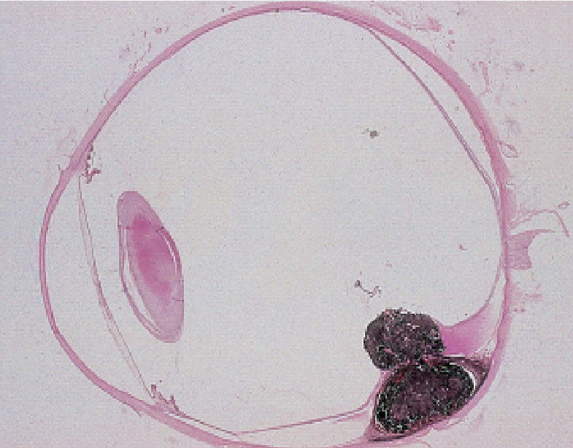
Aderhaut-“Melanom“
Notes:
16

Slide 17
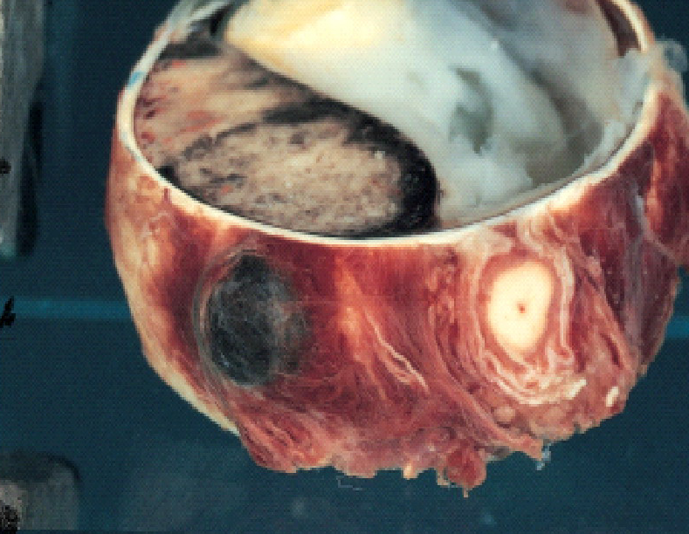
Aderhaut-“Melanom“
Notes:
17

Slide 18
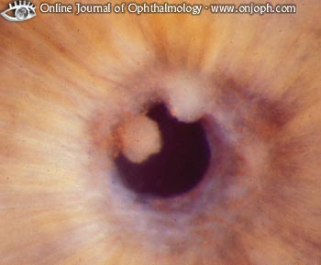
Pupillarsaumknötchen
Notes:
18

Slide 19
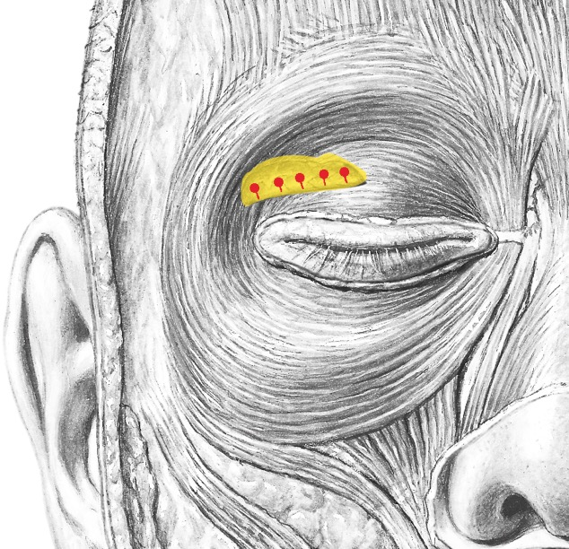
Tränendrüsen

Slide 20
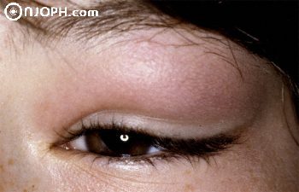
Tränendrüsenentzündung

Slide 21
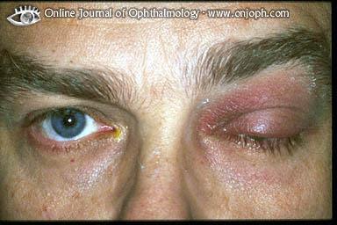
Tränendrüsenentzündung

Slide 22
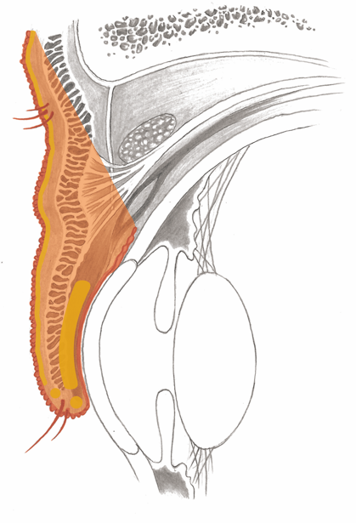
Moll-, Zeiss- und Meibomdrüsen

Slide 23
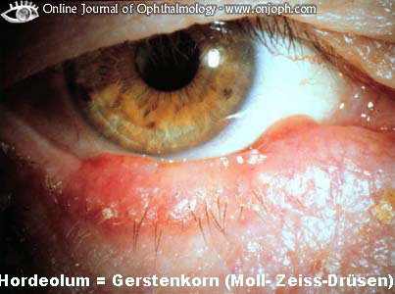
Gerstenkorn

Slide 24
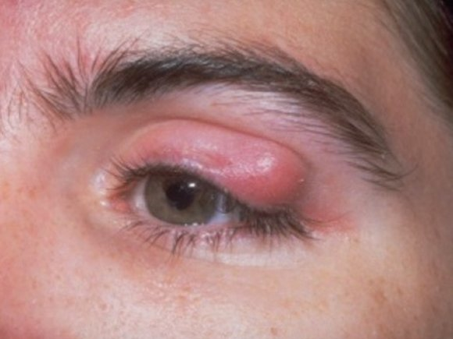
Hagelkorn

Slide 25
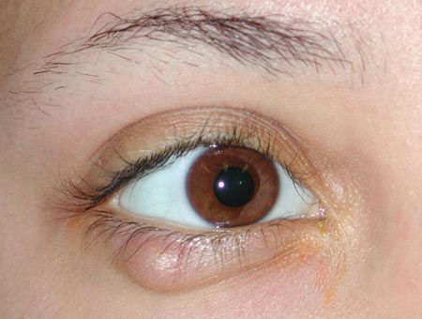
Hagelkorn

Slide 26
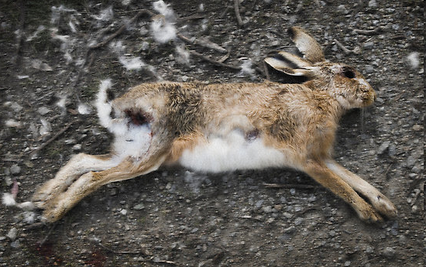

Slide 27
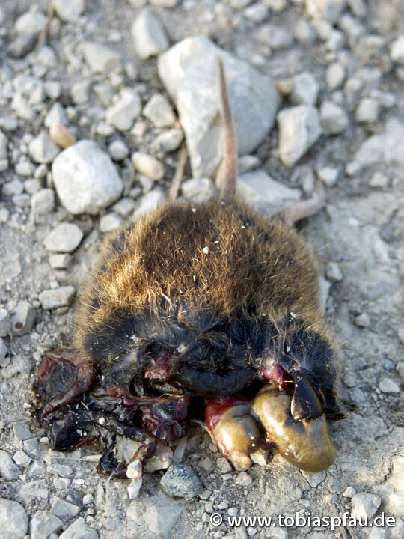

Slide 28
Irismuskulatur

Slide 29
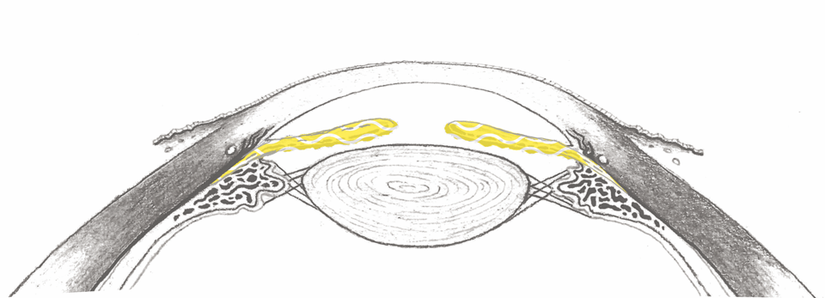
Irismuskulatur
= alte Darmmuskulatur des Uraugenbechers.
Sehloch, lat. Pupille, Verkleinerungsform Püppchen:

Slide 30

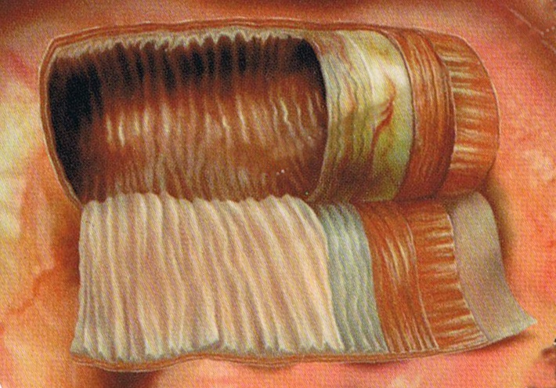
Glatte Muskulatur – Darm-Peristaltik-Prinzip

Slide 31
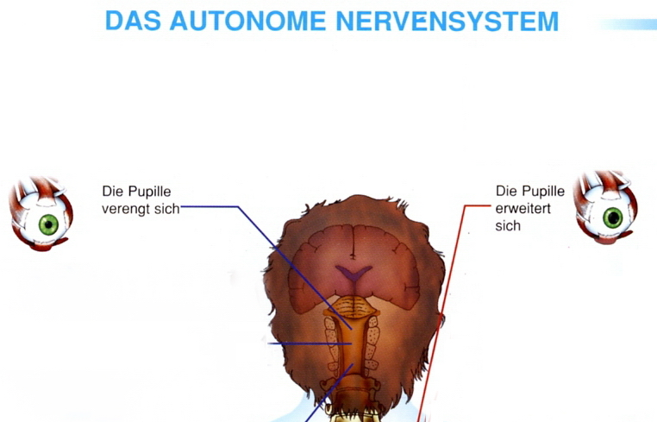
III. Hirnnerv: Irismuskulatur
Parasympaticus-
Aktivität
Sympaticus-
Aktivität
M.sphincter pupillae
M.dilatator pupillae

Slide 32
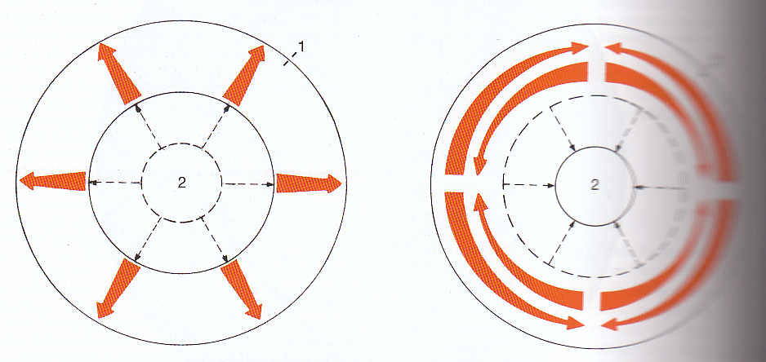
Irismuskulatur

Slide 33
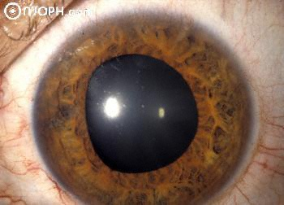
Entrundete Pupille

Slide 34
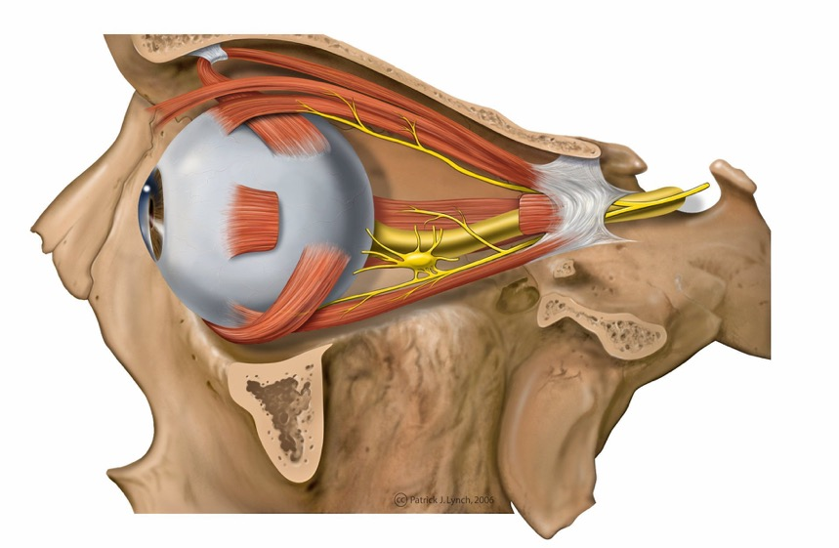
Äußere Augenmuskeln

Slide 35
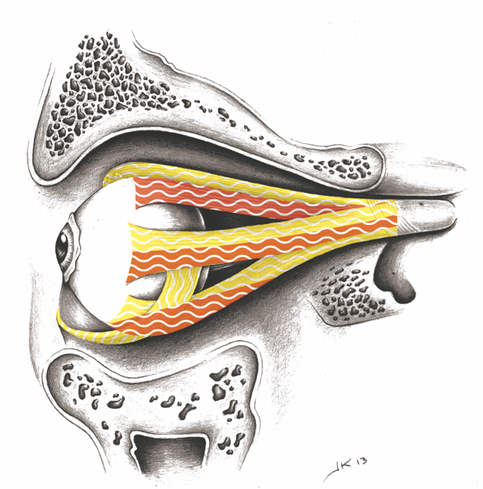
Äußere Augenmuskeln

Slide 36
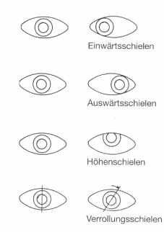
Äußere Augenmuskeln
Strabismus convergens
Strabismus divergens
Stabismus verticalis
Verrollungsschielen
Notes:
36

Slide 37
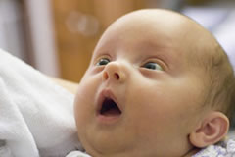
Strabismus convergens

Slide 38
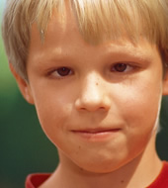
Strabismus convergens

Slide 39
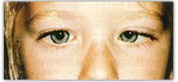
Strabismus convergens

Slide 40
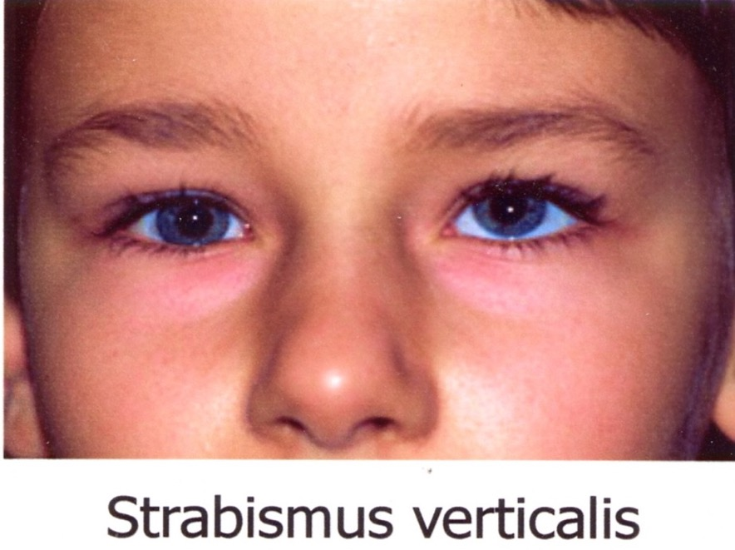
Strabismus verticalis

Slide 41

Schielen in der SM – „Okklusionstherapie“

Slide 42
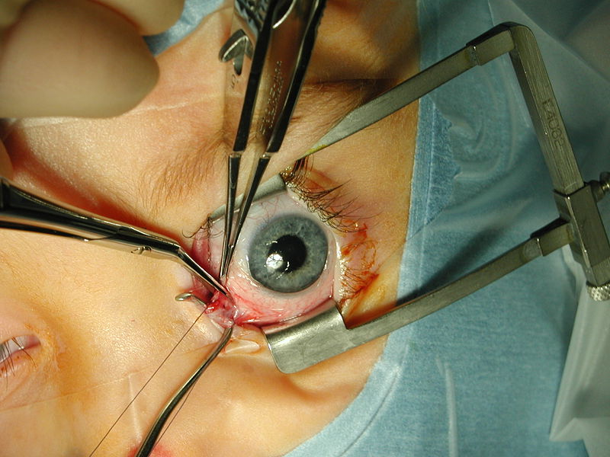
OP – des M. rectus medialis

Slide 43
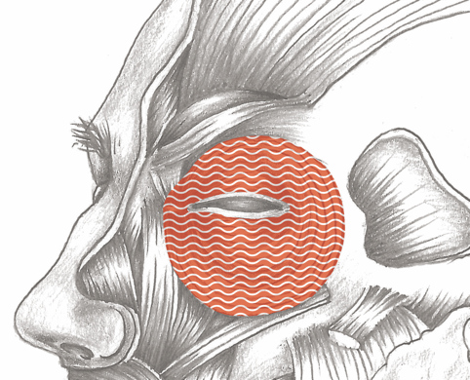
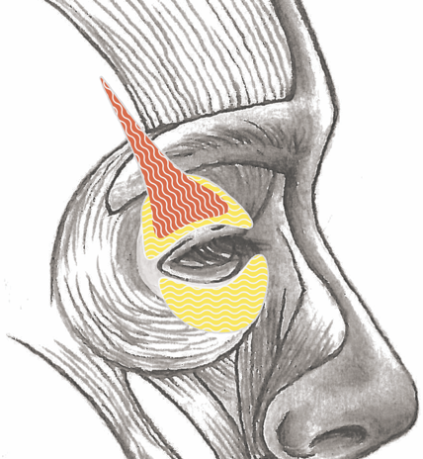
Lid-Öffnungs- und Schließmuskeln

Slide 44
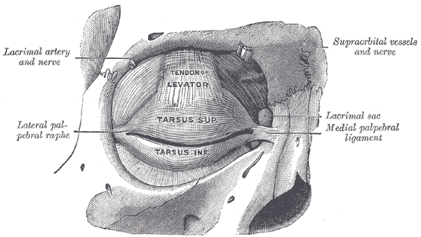
Öffnungsmuskel – M. Tarsalis (glatter M.)

Slide 45
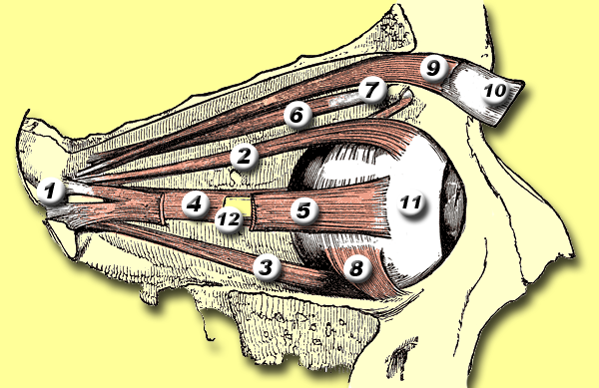
Öffnungsmuskel – M. levator Palp. (quergestr. M.)

Slide 46
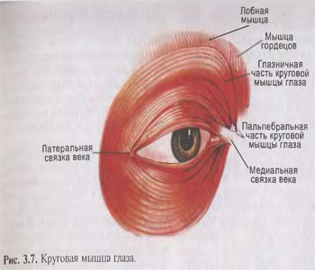
Schließmuskel – M. orbicularis (quergestr. M.)

Slide 47
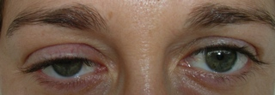
Herabhängen des Lids (Ptose) – M. levator palp.
Auch bei Müdigkeit oder nach Schilddrüsen-OP durch Sympathikus-Reduktion!
Notes:
47

Slide 48
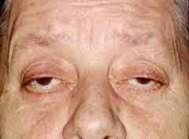
Herabhängen des Lids (Ptose) – M. levator palp.
Notes:
48

Slide 49
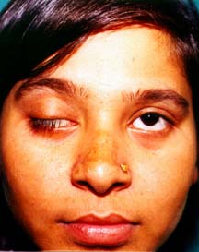
Herabhängen des Lids (Ptose)
Notes:
49

Slide 50
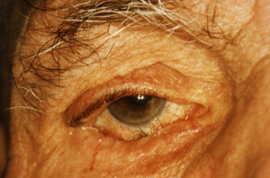
Einwärtsgeklapptes Lid (Entropium)

Slide 51
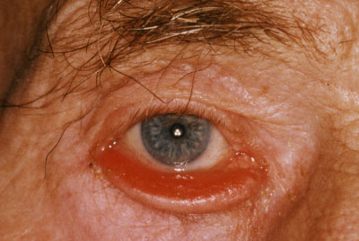
Auswärtsgeklapptes Lid (Ektropium)

Slide 52
Tränendrüsen-Ausführungsgänge
Notes:
52

Slide 53
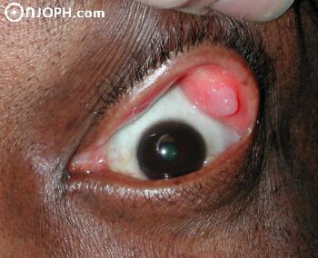
Tränendrüsen-Zyste durch
Verenguung der Ausführungsgänge

Slide 54
Lid-Unterhautfettgewebe

Slide 55
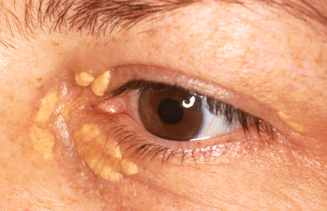
Xanthelasmen

Slide 56
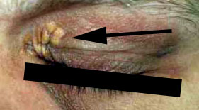
Xanthelasmen

Slide 57

Glaskörper

Slide 58

Angst im Nacken – Angriff von Hinten
Notes:
58

Slide 59

Unter Druck
Notes:
59

Slide 60

Unter Druck
Notes:
60

Slide 61

Vordere und hintere Augenkammer

Slide 62

Augeninnendruck - Messung

Slide 63
Sehnerv

Slide 64

Glaukompapille
Notes:
64

Slide 65

SBS des Sehnervs – Konflikt: Ich bin so genervt

Slide 66

Glaskörper-Zyste

Slide 67

Glaukom „Scheuklappenphänomen“
Notes:
67

Slide 68

Glaukom
Notes:
68

Slide 69

Kondensation von Collagen
Notes:
69

Slide 70

Kondensation von Collagen
Notes:
70

Slide 71

Mouches volantes = fliegende
Mücken = Kondensation von Collagen
Notes:
71

Slide 72
Übersicht – Netzhaut

Slide 73

Großhirnrinde – Sehrinde
(innen Glaskörper, außen Netzhaut)
Notes:
73

Slide 74

CCT: linke Netzhauthälften, aktiver Konflikt

Slide 75

CCT: rechte Netzhauthälften, aktiver Konflikt

Slide 76

CCT: linke Netzhauthälften, rezidiv. Konflikt

Slide 77

Augenspiegelung – Sehnerv - Macula
Notes:
77

Slide 78

Netzhautablösung
Notes:
78

Slide 79

Netzhautablösung
Notes:
79

Slide 80

Netzhautloch

Slide 81

Netzhautloch
Notes:
81

Slide 82

Retinoblastom
Notes:
82

Slide 83

Glaskörpertraktion

Slide 84

Glaskörpertraktion

Slide 85

Optische Coherenz Tomografie (OCT)

Slide 86

Traktion der Netzhaut
Notes:
86

Slide 87
Macula
Notes:
87

Slide 88

gesundes Auge
Notes:
88

Slide 89

Gesichtsfeld bei Maculadegeneration
Notes:
89

Slide 90

Gesichtsfeld bei Maculadegeneration
Notes:
90

Slide 91

Trockene Maculadegeneration – Drusen

Slide 92

Trockene Maculadegeneration – Drusen

Slide 93

Zystoides Maculaödem

Slide 94

Schuld, Scham, Schande
Notes:
94

Slide 95

Übersicht – Rückseite der Netzhaut

Slide 96

Gesichtsfeld bei Retinitis pigmentosa

Slide 97
Visueller Trennungskonflikt
Sehnsucht, Einsamkeit

Slide 98

Bindehautentzündung

Slide 99

Bindehautentzündung

Slide 100

Bindehautunterblutung

Slide 101

Dellwarzen

Slide 102

Dellwarzen

Slide 103

Augenwinkel-Warze (Karunkelpapillom)

Slide 104

Warze (Papillom) der Bindehaut

Slide 105

Lidspaltenfleck (Pingueculum)

Slide 106

Flügelfell (Pterygium)

Slide 107

„Leberfleck“ auf Bindehaut (Nävuszellnävus)

Slide 108

Hornhaut

Slide 109

Tiefes Hornhautulcus (Keratitis)

Slide 110

Entzündung der Lederhaut

Slide 111

Hornhautgeschwür mit Bindehautentzündung

Slide 112

Ausdünnung der Hornhaut (Keratokonus)

Slide 113
Linse

Slide 114

Grauer Star (Katarakt)

Slide 115

Grauer Star (Katarakt)

Slide 116
Kurzsichtigkeit

Slide 117

Akkomodation

Slide 118

Achsenkurzsichtigkeit – Augapfel zu lange
Notes:
118

Slide 119

Kurzsichtigkeit - Äußere Augenmuskeln
Notes:
119

Slide 120

Kurzsichtigkeit - Äußere Augenmuskeln
Notes:
120

Slide 121

Kurzsichtigkeit - Äußere Augenmuskeln
Notes:
121

Slide 122

Brechungskurzsichtigkeit - Ziliarmuskel

Slide 123

Brechungskurzsichtigkeit - Ziliarmuskel
Notes:
123

Slide 124

Brechungskurzsichtigkeit - Ziliarmuskel

Slide 125
Ausdünnung der Hornhaut (Keratokonus)

Slide 126
Weitsichtigkeit
Notes:
126

Slide 127

Weitsichtigkeit – Augapfel zu kurz
Notes:
127

Slide 128

Weitsichtigkeit wegen Linsenversteifung
Notes:
128

Slide 129
Dank an Kwesi Anan Odum
Facharzt für Augenheilkunde, Meta-Medizin
Lüscher Regulations Psychologie
Penta Design, NLP Practitioner (DVNLP)
Energie Informations Medizin
GoMedus Gesundheitszentrum Berlin
Kurfürstendamm 33
10719 Berlin
Tel. 0049 (0) 30 322923300
Mobil. 0049(0) 1776335087
Fax. 0049(0) 30 322923333
Email. metadoctor@t-online.de
Notes:
129

